Slide 1
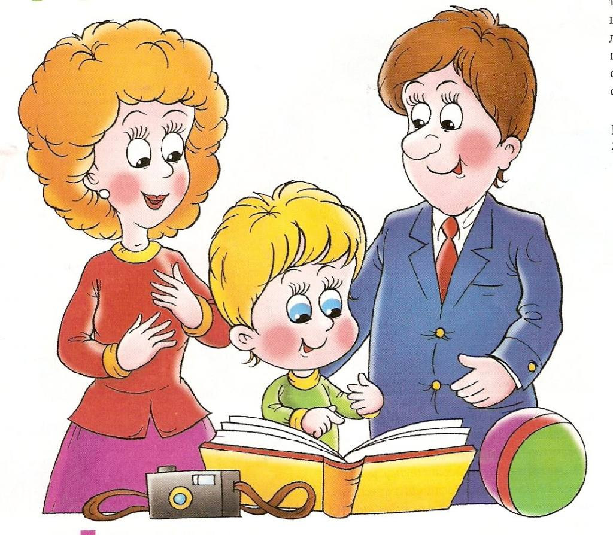
Муниципальное дошкольное образовательное учреждение
«Детский сад № 79 комбинированного вида»
Как превратить чтение в удовольствие
Консультация для родителей

Slide 2
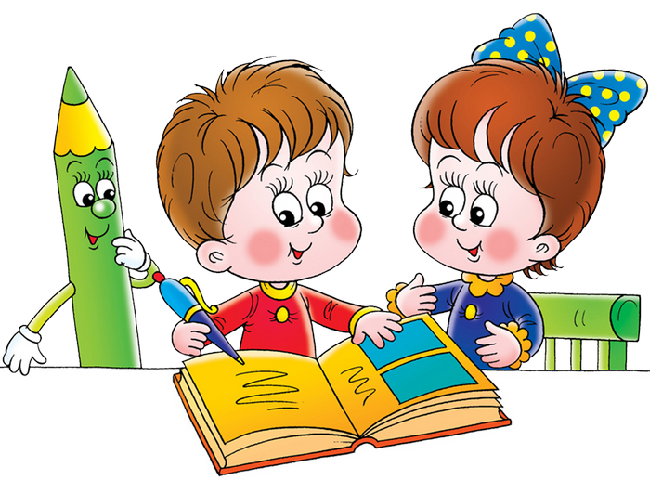
11 советов родителям
Совет № 1
Начинайте читать малышу, когда он ещё не умеет разговаривать. А когда он станет читать сам сохраняйте ритуал «чтение после обеда» или «на ночь». Читайте с ребенком вслух, по ролям, по очереди – к взаимному удовольствию.
Совет № 2
Воспользуйтесь психологическим принципом «неоконченного действия»: читая вслух, остановитесь на самом интересном месте (ах, прости, я должен (должна) уйти, мы остановились вот тут) и оставьте ребенка наедине с книгой… а через некоторое время спросите: ну, расскажи, чего там дальше, мне это очень интересно!
Совет №3
Читайте сами «про себя» у него на глазах. Он должен видеть, что вам это нравится. Иногда именно так возникает желание тоже познать это удовольствие

Slide 3
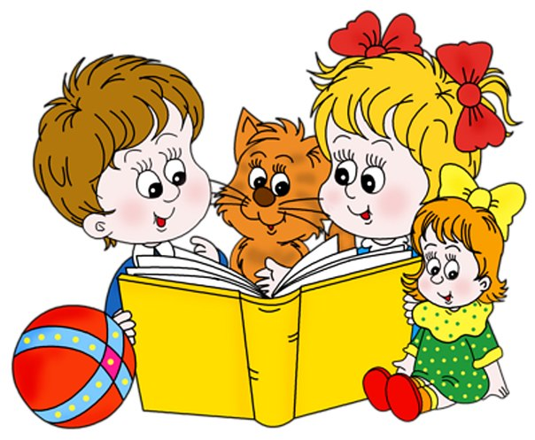
4 совет
Смиритесь с тем, что он будет читать книги одной серии или комиксы.
Это тоже чтение! Предложите ему попробовать самому сочинить истории в картинках.
5 совет
Подпишите его на какой-нибудь журнал: футбол, конный спорт – что ему больше по душе. Журнал выглядит менее внушительно, чем книга.
6 совет
Спросите у его друзей, что они читают. Наступает возраст, когда мнение приятелей значит больше, чем советы родителей.
7совет
Пробуйте разные жанры: юмор, детективы, фантастику, сентиментальные истории… Может быть, он просто еще не нашел то, что ему по вкусу.

Slide 4
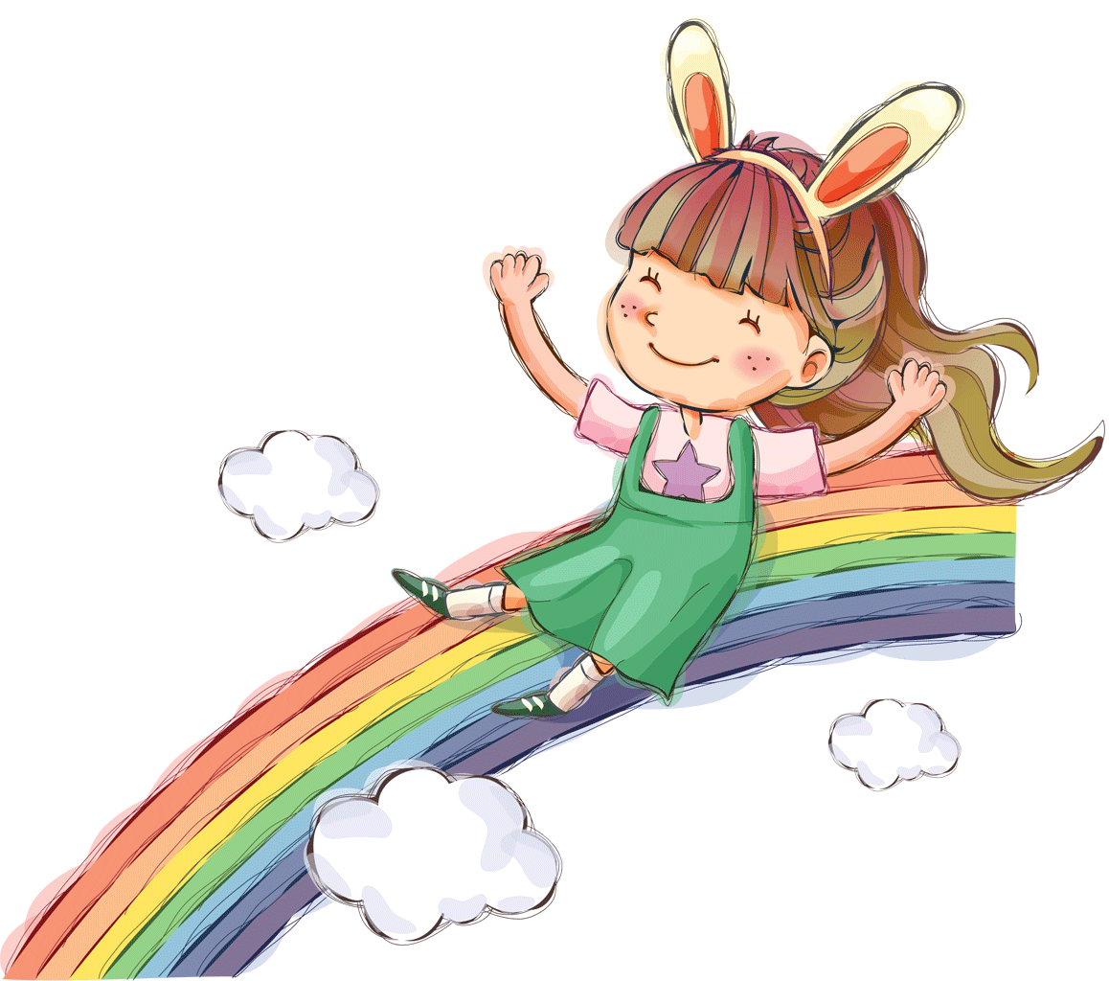
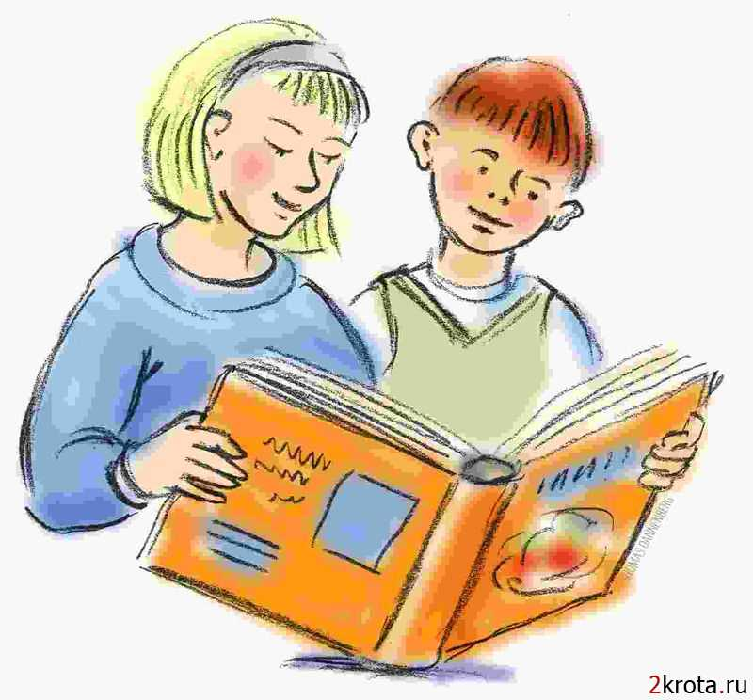
8 совет
Устройте небольшую библиотечку: прямо в его комнате или отведите место в общем книжном шкафу.
9 совет
Запишите его в детскую библиотеку. Библиотекари помогут сделать выбор.
10 совет
Ходите вместе в книжный магазин – тогда, когда там не очень много народу.
Если ребенок выберет книгу, которая вас почему-либо не устроит, идите на компромисс: мы купим ее, и ты сам будешь читать, а вместе почитаем то, что нравиться и мне.
11 совет
Никогда не заставляйте дочитывать книгу, над которой он скучает.
Уважаемые родители!
Давайте же жить по принципу
Книга- верный,
Книга – первый,
Книга – лучший друг ребят.
Нам никак нельзя без книжки,
Нам никак нельзя без книжки!-
Все ребята говорят!

